Slide 1
CURSO DE DISEÑOS DE VIDEOJUEGOS
MARCO VALLEJO
6ª SISTEMAS
PROGRAMACION ORIENTADA A OBJETOS 2

Slide 2
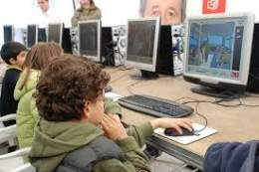
EL GANCHO
¿Qué es el gancho?
Es un resumen con el cual un usuario se va a interesar en tu producto, en este caso tu videojuego. Debe condensar la esencia de tu videojuego haciéndolo interesante al jugador para que quiera saber más de él.

Slide 3
GENEROS DE VIDEOJUEGOS
En esta clase vamos a ver algunos ejemplos de géneros de videojuegos, entre los más populares podemos encontrar:
Acción / Aventuras.
Acción / Peleas.
First-Person Shooter.
RPG
Hack and Slash
MMORPG
Carreras Arcade.
Carreras Simulación.

Slide 4
VAMOS A CONTAR UNA HISTORIA
No todos los videojuegos tienen historia, al final es esta historia lo que motiva al jugador a seguir jugando. A partir de esta clase veremos los distintos elementos que conforman una historia interesante.
El primer elemento importante es el gancho, el se encargará de atraer a nuestro jugador a conocer más sobre el juego. Una vez el jugador se ha interesado en el producto va a querer saber la historia de fondo, no es necesario contarla desde el principio hasta el final si se puede contar desde el final al principio.
No hay historia interesante si el personaje no vive un conflicto interno en el juego que genere un cambio, esto sirve para que el jugador se sienta identificado ya que todos en nuestra vida tenemos momentos de conflicto y de cambio. De misma forma es importante que nuestro personaje pueda pivotar a lo largo de la historia.

Slide 5
HABLEMOS DE PERSONAJES
Es momento de hablar sobre personajes interesantes, pero en este caso sobre los NPC o personajes no jugables qué son aquellos personajes que nos encontraremos a lo largo del juego para darnos una pista o información extra.
Estos personajes pueden llegar a ser muy simplones, aunque con que le hagamos un poquito de trasfondo pueden generar que el jugador quiera saber más sobre el juego y los personajes a tal punto que se puede crear una leyenda sobre ellos.
Otro elemento importante en la historia de un videojuego es decidir si será una historia conducida por la trama o por el jugador. En caso de ser una historia conducida por la trama será una historia con principio, intermedio y final, es decir, vamos a vivir la historia que otra persona nos quiere contar.
Por otro lado, una historia conducida por el jugador tomara en cuenta las decisiones que tome el jugador, estas historias son abiertas y tienen una mayor complejidad en su elaboración.

Slide 6
MECANICA DEL JUEGO
Es momento de hablar de las mecánicas de los juegos, estos son los puntos de apoyo que usaremos para interactuar con el jugador. Existen diversos tipos de mecánicas, algunas de las más comunes son:
Mecánica de Point & Click: Es ideal para aventuras gráficas, por lo regular se utilizan verbos y objetos para desencadenar acciones. Algunos videojuegos que utilizan estas mecánicas son Monkey Island y Day of Tentacle.
Mecánicas de Acción: Tiene que haber una colisión entre objetos, la acción es desencadenada por una colisión de cajas. Algunos videojuegos que utilizan estas mecánicas son Street Fighter y God of War.
Mecánicas de Puzzle: Estas mecánicas suelen combinarse con otros géneros no propiamente se limitan al género de puzzle, consiste en resolver lógicamente algún problema mediante elementos situados en el entorno del juego, existen diversos tipos de puzzle. Algunos videojuegos que utilizan estas mecánicas son Silent Hill y Braid.
Mecánicas de RPG: No son exclusivos de los juegos RPG ya que se pueden combinar con todo tipo de juegos basándose en el contraste de estadísticas, su movimiento puede ser por turnos o en tiempo real. Algunos videojuegos que utilizan estas mecánicas son Final Fantasy y Xenoblade Chronicles.
Mecánicas de Estrategia: Similar al RPG en cuanto al manejo de estadísticas, pero se suele añadir factores como administración de recursos naturales, expansión del jugador, defensa de territorios o conquista de los mismos. Algunos videojuegos que utilizan estas mecánicas son X-Com, Advance Wars y Transport Tycoon.
Mecánicas de Aventura: No solo se manejan mecánicas lógicas de recolección o construcción, si no a cualquier elemento que pueda ayudar al jugador a conseguir su objetivo tal es el caso como la pistola de Portal o el Velo de Isis de Wolfenstein. Algunos videojuegos que utilizan estas mecánicas además de Portal y Wolfenstein, son Sun and Rain y TimeShift.

Slide 7
GIROS EN LA TRAMA
Buscamos que el jugador se emocione, queremos que el jugador recuerde tu juego, que siga vinculado a la historia.
¿Por qué los juegos de acción predominan sobre los juegos de amor o relaciones personales?
La primera emoción que tiene el ser humano en su desarrollo es la supervivencia, es por eso por lo que cuando vemos un juego de acción o de lucha lo preferimos ante uno de basado en relaciones personales cuyas emociones vemos más tarde en nuestro desarrollo humano.
Tenemos que crear una sensación de historia dinámica, tiene que haber un giro o una sorpresa. Además, debemos jugar con la perspectiva de nuestra historia, esto puede ser ocultando cierta información al jugador en el inicio del juego y mientras se va avanzando mostrarle esta información. Estos giros en la trama deben ser momentos memorables para el jugador.

Slide 8
EL ARCO NARRATIVO
En esta clase veremos distintos ejemplos de arco narrativo. Un arco narrativo es una manera gráfica en la que representaremos la curva de nuestras escenas.
Cuando la escena se acerca a un momento memorable, la curva en el arco narrativo sube, por otro lado, cuando las cosas se calman y las emociones disminuyen el arco narrativo baja.

Slide 9
Puntos de conversación y ejecucion
Al hacer una narrativa debe haber coherencia con el momento en donde suceda un dialogo, no es lo mismo un dialogo de un juego ambientado en la época medieval a uno de los años 20. Si no tenemos cuidado con estos elementos es muy probable que el juego quede poco consistente o poco creíble.
De igual forma si quieres contar una historia increíble, con elementos fuera de esta realidad, sigue siendo muy importante tener coherencia en su narrativa.
A medida que vayamos creando el videojuego nos iremos dando cuenta que tiene algunas carencias, nuestra misión es dedicarle el tiempo necesario para que no le quede ningún cabo suelto al videojuego.

Slide 10
El inicio
Vamos a empezar a contar nuestra historia, como toda historia debemos desarrollar un inicio, intermedio y final.
A la hora de narrar el inicio de nuestra historia es importante tomar en cuenta varias cosas, entre ellas:
Preludio: Tenemos que poner en situación a nuestro jugador, darle algunos detalles de donde se va a desarrollar la historia para que se sienta en el ambiente del juego.
Personajes: Al inicio de la historia es necesario presentar algún personaje, no necesariamente debe ser el protagonista.
Conflicto: Debemos mostrarle al jugador cual es el conflicto o preocupación de nuestro personaje.
Marco y Periodo temporal: Tenemos que poner en situación al jugador sobre en qué periodo de tiempo se encuentra, esto para brindarle coherencia a la historia.
¿Qué está ocurriendo y qué está en juego?: Este elemento al darle un punto realista o humano vamos a conseguir que el jugador se involucre más.
Tono y estilo del juego.
Una vez tenemos claros los anteriores puntos sobre nuestro juego, debemos realizar una nueva revisión verificando que tenga coherencia y si falta algún detalle dedicarle su tiempo para que no queden incoherencias.

Slide 11
Parte intermedia
Llegamos al meollo del videojuego, aquí se va a desarrollar la mayor parte del videojuego, en esta parte no puede haber fallo ya que es un momento donde es muy fácil que el jugador pierda el interés.
Lo primero que debemos tratar es el propósito de cada escena, si ponemos al jugador en una escena sin propósito este puede sentir que es una pérdida de tiempo y con ello empezar a frustrarse.
A lo largo de la parte intermedia de la historia nuestro personaje debe tener un desarrollo ya sea modificar su actitud o que su motivación vaya evolucionando.
Debes cuidar el ritmo del juego en la parte intermedia, evita que el jugador se sienta aburrido, pero siempre cuida la coherencia de la historia y, de ser posible, que se manejen consecuencias de las acciones que realice el jugador. Por último, procura no usar muchos clichés o de ser posible aléjate completamente de ellos.

Slide 12
Parte final
Aunque ya estemos en el final de nuestro juego no significa que debamos tener menos cuidado en el detalle, al contrario, en esta parte es donde más cuidado hay que poner en la historia, algunos aspectos importantes son:
Coherencia: recuerda siempre contar cosas con sentido.
Presagiando el final: es ese momento donde el jugador intuye que ya se está cerca del final.
Clímax: es el punto más alto de la trama, se juega el todo o nada.

Slide 13
La psicología y camino del heroe
Si somos capaces de entender cómo funcionan los arquetipos seremos capaces de tener la habilidad de guiar por un camino especifico al jugador para que se sienta vinculado a nuestro videojuego.
El camino del héroe o viaje del héroe es un termino acuñado por el mitólogo Joseph Campbell en el cual define el modelo básico o cosas en común entre diversos relatos épicos del mundo.
Vamos a ver como dos historias completamente distintas como Matrix y Star Wars comparten este camino del héroe, sus partes principales son:
La partida.
Iniciación.
Retorno.

Slide 14
Visualización de la historia
Vamos a hablar de algunas maneras como podemos contar nuestra historia, veremos las tres maneras más importantes que son Lineal, Árbol con ramas y Tela de araña.
En una historia lineal contamos con varias pantallas o escenas acomodadas en un orden consecutivo, es la forma más común de contar una historia un ejemplo de videojuego seria Super Mario Bros.
Árbol con ramas, es bastante útil para las historias conducidas por el jugador, pueden tener un solo final o múltiples finales.
Tela de Araña, en este punto la cantidad de toma de decisiones por el jugador es bastante alta, por lo general se utiliza en juegos masivos o de mundo abierto. Es recomendable intentar esta manera de contar historias hasta que tengas bastante experiencia en los videojuegos pues su complejidad es muy alta.

Slide 15
Técnicas y ayudas para contar historias
Hay distintos elementos bastante útiles y sencillos ayudar a meter más al jugador en la historia, en esta clase hablaremos sobre algunos de ellos.
Flashback: funcionan bastante bien pues son muy humanos, pueden ser de forma interactiva o no interactiva.
Elementos en tiempo real: es un elemento interactivo muy útil donde los personajes no jugables o el entorno del juego realizan cosas mientras el jugador esta explorando, bien puede ser que un NPC haga cierta acción cada que ve al jugador.
Voice over: es esa voz en forma de narrador que proporciona información al jugador sin que los personajes la conozcan.
Elementos fuera del juego: es un elemento que bien implementado podría ser factor clave a la hora de atraer jugadores. Este elemento se encarga de que el jugador tenga que acudir a un componente externo para poder seguir avanzando en el propio juego, puede ser realizando una llamada o mandando un email.

Slide 16
Giros de la trama
Ya hemos visto la importancia de realizar un giro en la trama, hemos visto giros en la trama muchísimas veces, por ejemplo: personajes que aparecen de repente, personajes que nos cambian el punto de vista, el enemigo ahora es amigo, etc.
Un elemento que complementa a la narrativa para darle más emoción al usuario son los dilemas. Un dilema es aquella situación difícil donde el usuario deberá elegir de entre varias opciones alguna para actuar, pero no se sabe cuál escoger ya que llegan a ser todas igual de buenas o malas.

Slide 17
Curvas de tiempo
Es importante crear un buen ritmo de aprendizaje y desarrollo en tu videojuego para el usuario, por ello debes pensar en estructurar de una buena forma distintas curvas que se harán cargo de esto, algunas son:
Curva aprendizaje: No debes saturar al jugador desde el inicio con tanta información sobre como jugar a tu videojuego, debes ir añadiéndole nuevas situaciones de forma suave, grandes ejemplos de una buena curva de aprendizaje son Mario Bros y Portal.
Curva de acción: Es la relación entre enemigos y armas, un juego donde el jugador desde el inicio es muy poderoso llega a ser aburrido, por otro lado, si el jugador no puede hacerle frente a ningún enemigo llegara a ser bastante frustrante.
Curva de dificultad y frustración: Probablemente la curva más importante en tu videojuego, debes ir añadiendo nuevos y mayores retos al jugador conforme va avanzando de forma que le sean más difíciles pero posibles de realizar.
Curva de emoción y sorpresa: Para que haya una emoción debe haber una sorpresa en tu videojuego, busca no saturar de sorpresas al jugador pues con el tiempo podría ya no darle ninguna emoción.
Curva de lugar y espacio: El jugador se acabará aburriendo si siempre se encuentra en el mismo lugar dentro del videojuego, por ello debe ir cambiando de escenarios.

Slide 18
Escenarios
Tu videojuego contará con distintos escenarios o niveles, en esta clase veremos varios ejemplos de diseño de niveles realizados en un plano. No importa si es un nivel en 3D, se debe realizar su diseño en el plano.
Recuerda mantener la información de tu diseño de una forma bastante clara y concisa.

Slide 19
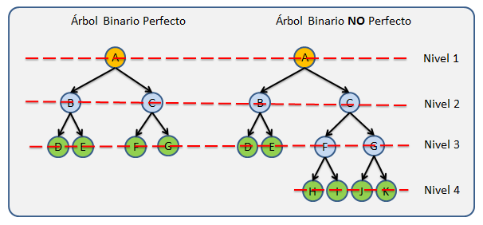
Diseño de niveles de árbol
En esta clase veremos cómo realizar un diseño en árbol normal y uno con múltiples finales, este tipo de diseños es buena opción cuando queremos tener una historia conducida por el jugador.

Slide 20
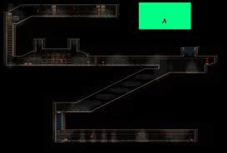
Diseño de niveles en plano
En esta clase veremos cómo realizar un diseño de nivel en plano para nuestro videojuego. Recuerda realizar anotaciones claras sobre todos los elementos incluidos en tu nivel.

Slide 21
Diseño de personajes
Vamos a empezar a diseñar nuestros personajes, lo primero que debemos pensar es ¿Quién es nuestro personaje?
Después, debemos ir pensando sus características básicas como la edad, etnia, etc. Una vez tengamos visualizado lo básico de nuestro personaje pensemos a que se va a dedicar, debe haber una relación coherente entre su profesión, su historia y su función dentro del juego.
Un factor importante en la historia de nuestro personaje es como lo haremos evolucionar o cambiar a lo largo de la trama, si tenia miedos que pasara al final del juego, si tenía metas al final las logro o no, etc.
Dentro de nuestro videojuego todos los personajes deben tener una razón de ser, por ello es importante pensar en cómo se va a relacionar nuestro personaje con el resto.

Slide 22
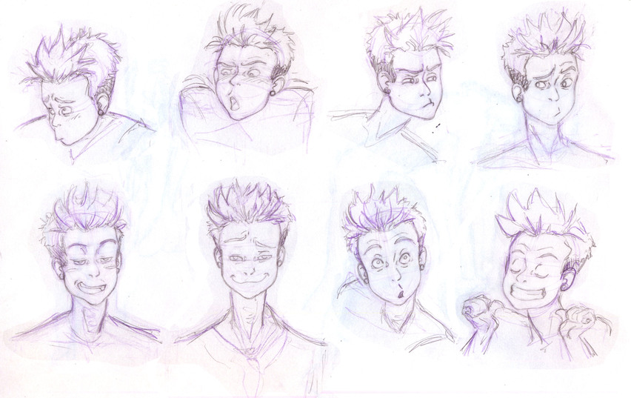
Creando nuestros presonajes
Crearemos diferentes personajes utilizando objetos de uso cotidiano. A través de la observación, enfatizaremos las características principales para darles vida, agregando rasgos faciales y expresiones. Posteriormente elegiremos el personaje con el que trabajaremos y realizaremos las vistas que nos ayudarán más adelante para que al momento de modelar, ya tengamos planeado como queremos que se vea desde varios ángulos.”

Slide 23
Arcos de personajes
El personaje debe tener un desarrollo a lo largo del videojuego, no puede estar en la misma situación cuando inicia y cuando acaba el juego. En esta clase veremos algunos ejemplos sobre como evolucionar a nuestro personaje.

Slide 24
Mecánicas de juegos rpg
En una mecánica de RPG se van a contrastar estadísticas, cada personaje tendrá sus estadísticas que a lo largo del juego pueden ir aumentando sus valores y se van a contrastar con los enemigos a los que se enfrente para ver quién gana.

Slide 25
Balanceo de videojuegos
Al momento de crear un videojuego es importante tener tus personajes balanceados, el jugador busca sentir un reto, pero sin llegar a ser imposible.
Por ello todos los personajes deben de tener sus ventajas y desventajas ya que si hay un personaje muy por encima de los demás todos usaran ese personaje volviendo la experiencia un poco más aburrida o monótona.
El balanceo es vital para la experiencia que tenga el jugador en nuestro videojuego.

Slide 26
Puntos débiles y fuertes del personaje
Cuando buscamos hacer puntos débiles o fuertes en nuestros personajes lo primero que vamos a buscar son rasgos humanos, esto aumentara el interés del jugador con nuestro juego.
Se diseña con rasgos humanos para atraer al consumidor y viva la experiencia en la mejor calidad.

Slide 27
mundos
Vamos a hablar de como crear un mundo consistente.
Cosas para tener en cuenta:
El espacio y terreno que va a tener.
Leyes naturales que van a afectarle.
Criaturas sensibles y no sensibles, lo que vendrían siendo los seres vivos del mundo y los seres carentes de alma o espíritu.
Flora y fauna e interacción con estos.
Política y sistema de valores.
NO se debe hacer:
Si el mundo esta centrado en la exploración, no debes meter un factor de tiempo para realizar ciertas cosas.
Tener muy pocas opciones en tu mundo o un numero de opciones abrumador.

Slide 28

Música y sonidos
Cuando vamos a añadir música a un videojuego debemos tener en cuenta si vamos a comercializar este juego o no, ya que si se va a comercializar lo mejor es crear tus efectos de sonido y música desde 0.

Slide 29
Metas recompensas y comunicación con el jugador
La idea es crear una sensación de victoria en el jugador, algunas de las formas más practicas son las metas, recompensas y premios. Vamos a ver distintos ejemplos de estos entre los cuales podemos ver:
Un power-up, terminaste una misión difícil y te premian dándote un poder nuevo.
Experiencia, cada que mates a un enemigo o termines un nivel se ira sumando a tu personaje cierta cantidad de experiencia para luego subir de nivel.
Logros o trofeos externos al juego, en las consolas de hoy en día es común ganar cierto logro o trofeo cuando terminas una misión muy difícil y poder mostrar este trofeo digital a tus amigos.
Otro factor importante dentro de nuestro videojuego es la comunicación con el jugador con el fin de darle información del juego, algunos ejemplos son:
Diálogos.
Sonidos.
Display secundario.

